Slide 1

RECONOCIMIENTO DE ORO
Pasos para reconocer el oro.
Bienvenidos

Slide 2

Objetivo
Cimentar los conocimientos, mediante el aprendizaje a los colaboradores, potenciar la determinación de ser tasadores de oro para un mejor diagnóstico.

Slide 3

TASACIONES
Según el diccionario de la RAE una tasación es la graduación del precio o valor de una cosa o un trabajo. Por lo tanto, la tasación de una joya es el cálculo de su valor de mercado a través de un informe técnico y económico. Dentro de la amplitud de casos y circunstancias que se producen a lo largo del ejercicio profesional, el trabajo fundamental del tasador de alhajas suele ser la elaboración de un informe por escrito que contiene los detalles del análisis:
Inspección ocular y descripción detallada de la pieza.
Fotografías.
Análisis de los metales: su naturaleza, peso y ley.
Análisis gemológico de las piedras preciosas: naturaleza, medidas, peso y calidad, así como de otros materiales que pudiera contener.
Antigüedad, valor histórico documentado. Valor artístico o de autor. Marcas y contrastes.
La emisión del certificado de autenticidad.
.

Slide 4


PASOS PARA RECONOCIMIENTO DE ORO
Paso 1
Contar con las herramientas adecuadas para un testeo y reconocimiento más amplio, (piedra (afilar cuchillo), lija, limas y acido).
Paso 2
para comprobar si una pieza es de oro o no, es observarlo minuciosamente. Normalmente las piezas de oro tienen una marca que indica la pureza de éste o los quilates que tiene.
Si no encontramos la marca grabada que nos indica que la pieza es de oro, posiblemente se haya desgastado o sea una pieza falsa. ¡Ojo! el hecho de que exista ese grabado no indica al 100% que la pieza sea auténtica, las piezas falsas a veces incluyen también este grabado para engañar al futuro comprador.
La siguiente comprobación que debemos hacer es que el color del oro sea uniforme y no existan signos en las zonas de más desgaste de la aparición de otro color de metal.
Paso 3
Utilizar la herramienta (lupa) para para visualizar la marca interna, recordar que al identificar la marca de quilataje de las joyas ya tenemos un cierto porcentaje de hacer negocio con el cliente.

Slide 5

PASOS PARA RECONOCIMIENTO DE ORO
Paso 4
Usar la piedra o lija de 500 para prueba inicial.
Paso 5
Usar lima en caso de que sea necesario para despejar dudas, recordar las formas de usar la lima (según video subido en aula virtual) para no dañar la joya) recordar que si es una joya que está marcada con 750 y ya le hemos hecho una prueba previa no hay necesidad de usar lima.
Nota:
reconocer las marcaciones y visualizar a detalle el broche, uniones, soldaduras en caso de tener.
Paso 6
USAR ACIDO QUE NO ESTE VENCIDO Y CON LAS MEZCLAS EXACTAS PARA UNA REACCION VERDADERA, NO OLVIDAR USAR GUANTES A LA HORA DE LA PRUEBA Y ASI EVITAR LESIONES.

Slide 6
PASOS PARA RECONOCIMIENTO DE ORO
PRUEBA CON ACIDO
El oro 24k, 22k, 18k, 750 no presenta ninguna reacción al acido
14k presenta café oscuro a la hora de aplicar el ácido.
10k presenta inicialmente café oscuro, si dejamos el ácido durante algunos segundos presentar burbujeo ligeramente verde – blanco.
En caso de que se ponga de color verde, quiere decir que la pieza está fabricada en otro metal que no es oro (COBRE- BRONCE) o que simplemente está bañado en oro.
Si se pone de color blanco, puede tratarse que la pieza es de plata de ley y ha recibido un baño de oro.
Si el color que adquiere la pieza es dorado, la pieza es de latón y tiene un baño en oro.
Si no se produce ninguna clase de reacción, es muy probable que nos encontremos ante una pieza de oro real.
pieza es de latón y tiene un baño en oro.
Si no se produce ninguna clase de reacción, es muy probable que nos encontremos ante una pieza de oro real.

Slide 7
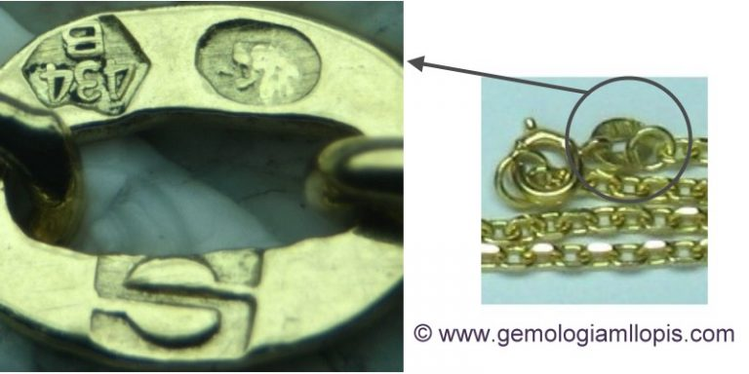
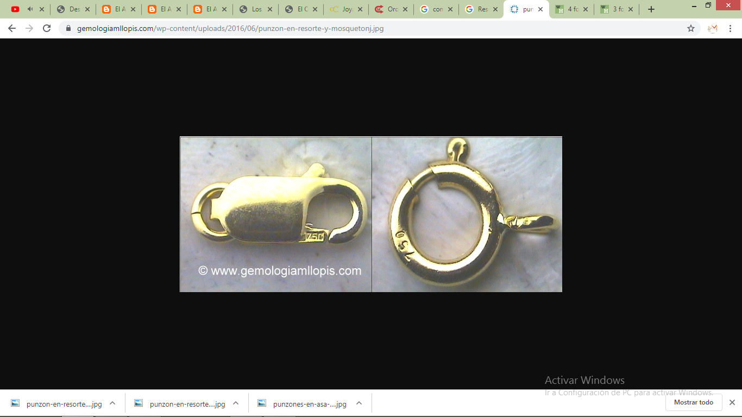
SELLOS QUE PUEDE TENER UNA JOYA
- En las cadenas suelen tener, dependiendo del grosor y tipo de eslabón de la cadena, una pequeña anilla o asa plana justo al lado del cierre.
- En los cierres de resortes o mosquetones que se utilizan para las cadenas se colocan en el mismo émbolo o gatillo.

Slide 8
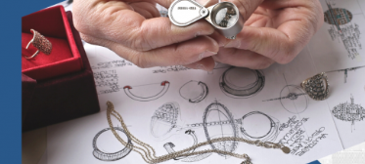
PASOS PARA RECONOCIMIENTO DE ORO
El test del imán.
Aunque el uso de un imán pueda parecer un método rudimentario es muy efectivo para saber si la pieza que tenemos es de oro, puede ser de gran ayuda. En ocasiones, puede tratarse de un material férrico bañado en oro.
Puede que un imán pequeño no sea lo suficientemente efectivo, pero para ello hay que tener un imán muy potente, como los de neodimio, que son los más fuertes que podemos encontrar actualmente en el mercado.
Como ya sabemos, el oro no es un metal magnético y en caso de que al acercar el imán a la pieza que queremos comprobar, se acerca, queda confirmado que no es oro real.

Slide 9
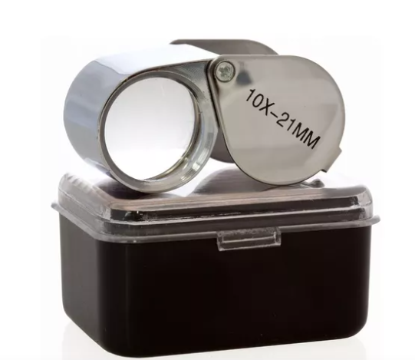
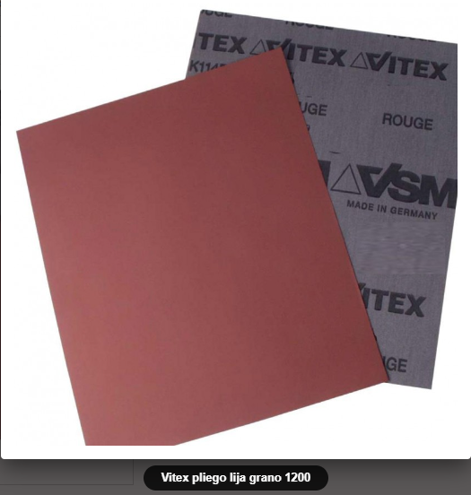
HERRAMIENTA ADECUADAS PARA PRUEBA EFICAZ

Slide 10
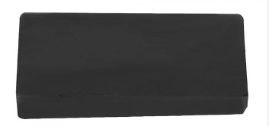
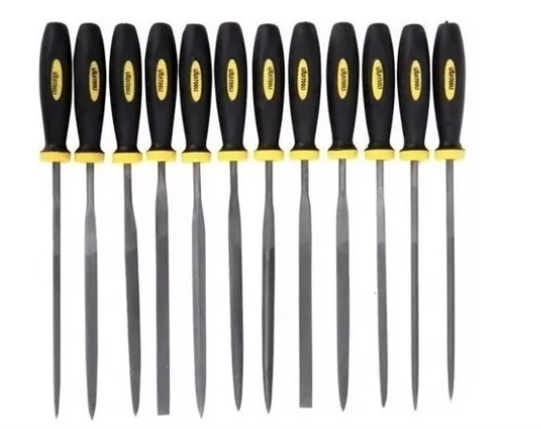
HERRAMIENTA ADECUADAS PARA PRUEBA EFICAZ

Slide 11
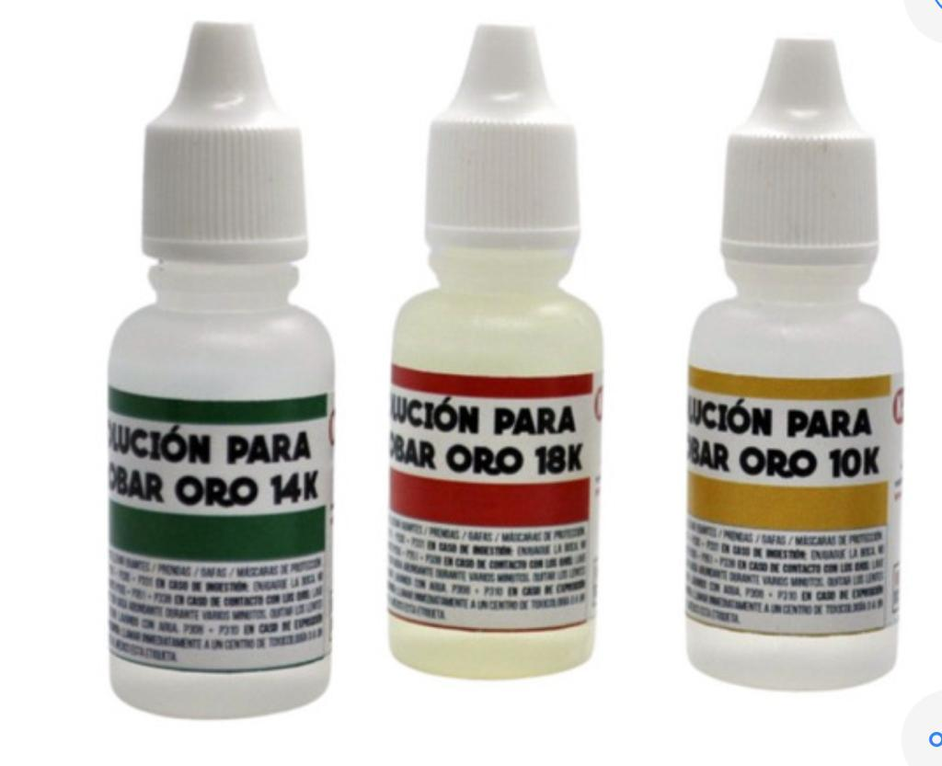
HERRAMIENTA ADECUADAS PARA PRUEBA EFICAZ

Slide 12
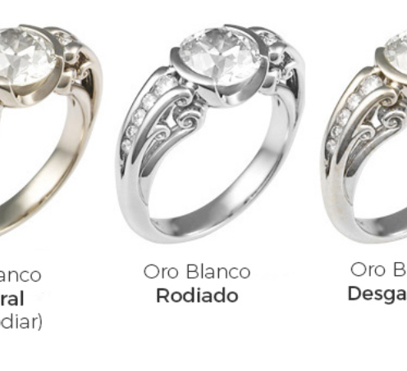
RECONOCIMIENTO DE ORO BLANCO
¿QUE ES EL ORO BLANCO?
El oro blanco es el resultado de la fusión del oro con diversos metales. Se trata de una aleación donde el material principal está constituido por el oro, pero al estar combinado con otro metal crea piezas de tono blanco.
Para la aleación conjunta con el oro, se suelen utilizar algunos metales preciosos, como la plata pura, el níquel o el paladio.
Este tipo de aleaciones de oro se utilizan para crear piezas de metal blanco y joyas preciosas. En cualquier joyería encontrarás multitud de pulseras, collares y piezas de oro blanco. La gran oferta de joyas creadas con este material se debe a que posee un menor coste que otros materiales más raros, como el platino, y el resultado es parecido.

Slide 13
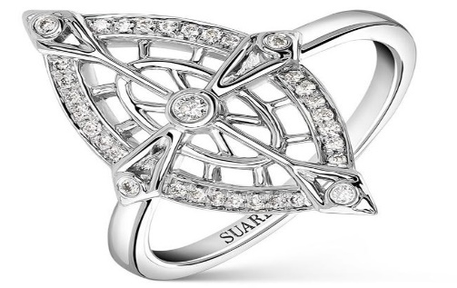
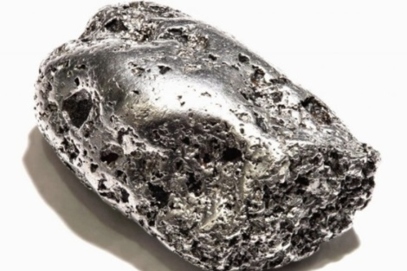
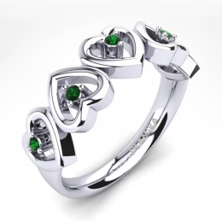
MATERIALES COMERCIALES.
ORO AMARILLO
PLATINO
RODIO BLANCO
PALADIO
Platino: Blando, dúctil y de color blanco grisáceo.
Rodio: Duro de color blanco plateado. El método más utilizado para aplicar acabados de rodio es el proceso de galvanoplastia.
Paladio: color blanco plateado metálico, es fundamental en la aleación de oro, para producir oro blanco.

Slide 14
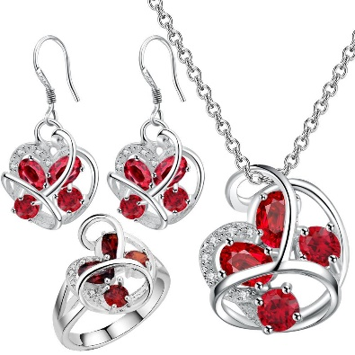
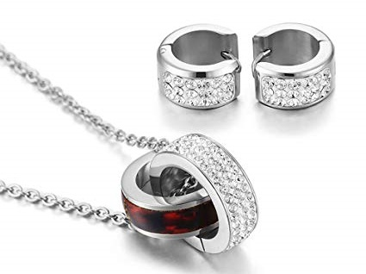
MATERIALES NO COMERCIALES.
PLATA
ACERO, TITANIO, NIQUEL.
ORO GOLD FILLED
Plata: Color blanco, blanda, marca 925, reacción blanco lechoso.
Joyas enchapadas, bañadas, revestidas, laminadas. (ROMMANEL, ESIKA, ETC.)
Acero: Color blanco más opaca que la plata, duro no le entra la lima, marca STEEL, no reacciona, joyas de marca TOUS, BVLGARI.
Níquel: Reacción amarillosa con el acido.
Níquel ha sido utilizado en la joyería para baño galvánico/electrolítico, sin embargo, su uso ha sido descontinuado, desde que lo prohibieron en productos que estén en contacto con la piel por sus efectos nocivos. Era una opción económica para blanquear metales.

Slide 15
CLASIFICACIÓN DEL ORO
SEGÚN SU PUREZA
Pureza | Quilates | Reacción
417 | 10K | Blanco lechoso
500 | 12K | Mancha café y lechoso
585 | 14K | Mancha cafe
667 | 16K | Mancha poco café
750 | 18K | Ninguna
833 | 20K | Ninguna
917 | 22K | Ninguna
999 | 24K | Ninguna

Slide 16
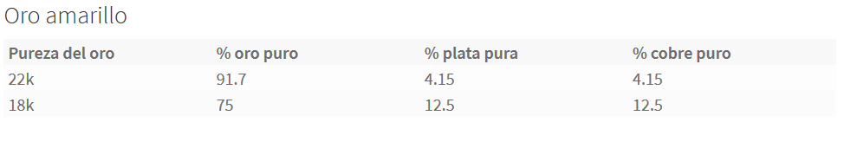
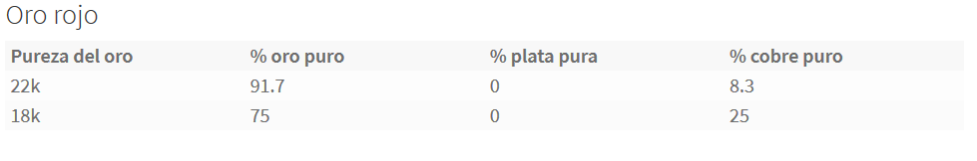
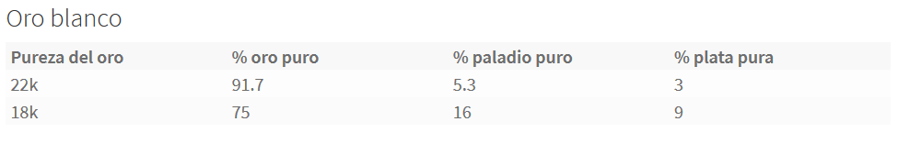
CALIDAD DE ORO SEGÚN EL COLOR

Slide 17
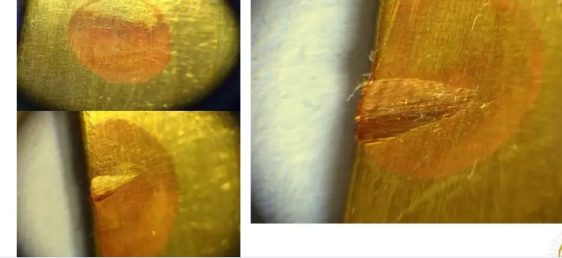
REACCION DE DIFERENTES TIPO DE ORO AL ACIDO
(Reacción oro 18k y 750 frecuente )

Slide 18
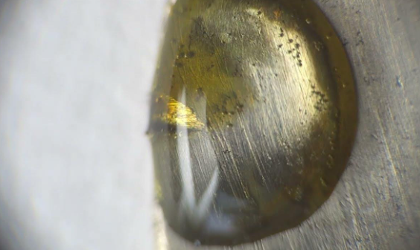
REACCION DE DIFERENTES TIPO DE ORO AL ACIDO
(Reaccion oro blanco rodinado frecuente )

Slide 19
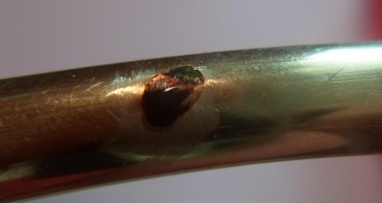
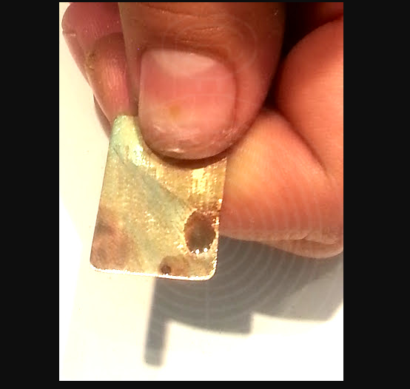
REACCION DE DIFERENTES TIPO DE ORO AL ACIDO
(Reaccion oro 14k frecuente )

Slide 20
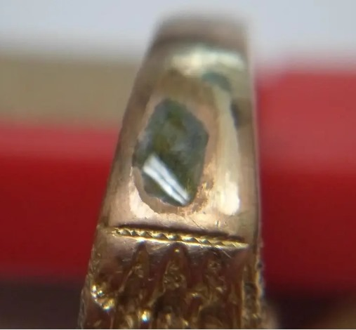
REACCION DE DIFERENTES TIPO DE ORO AL ACIDO
(Reaccion oro 10k frecuente )

Slide 21
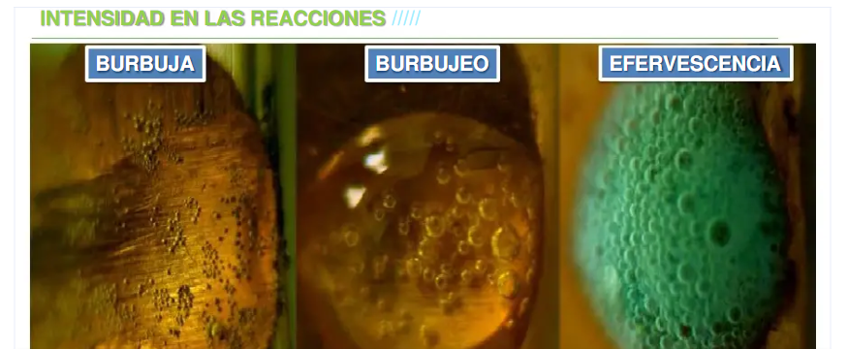
INTENSIDAD REACCION 14K, 10K Y COBRE

Slide 22

¡GRACIAS!
RASHELL SILVA

